Slide 1

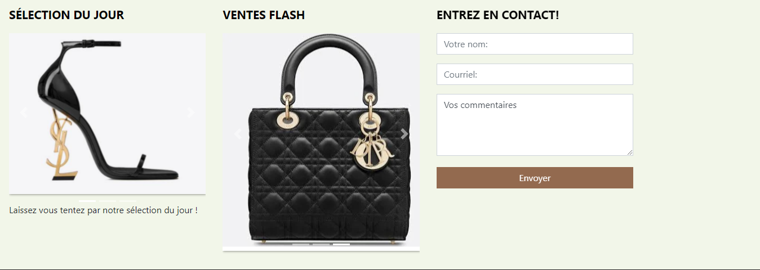
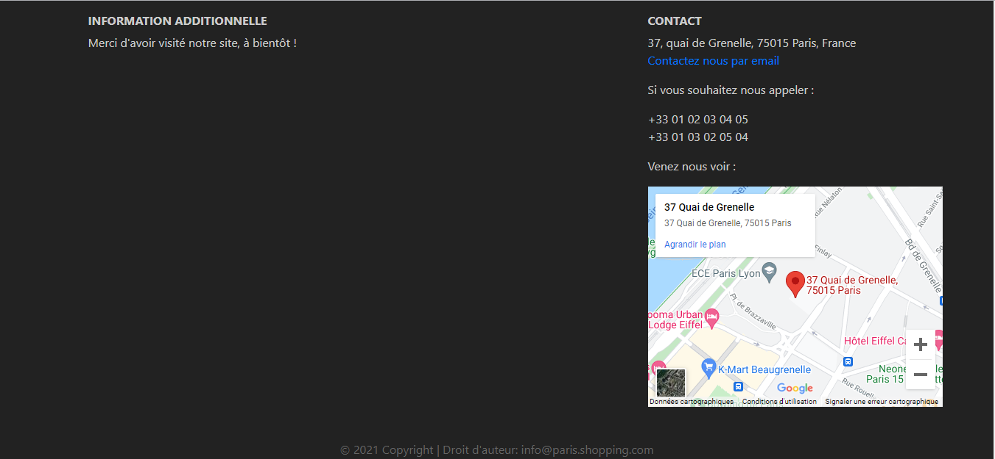
Storyboard
Accueil.php
Bouton
Carroussel

Slide 2
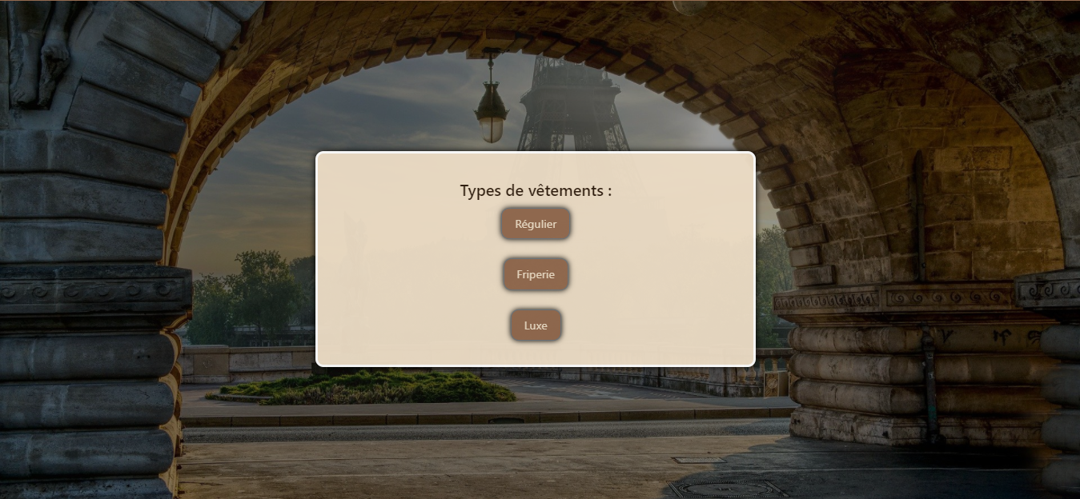
Storyboard
Tout Parcourir

Slide 3
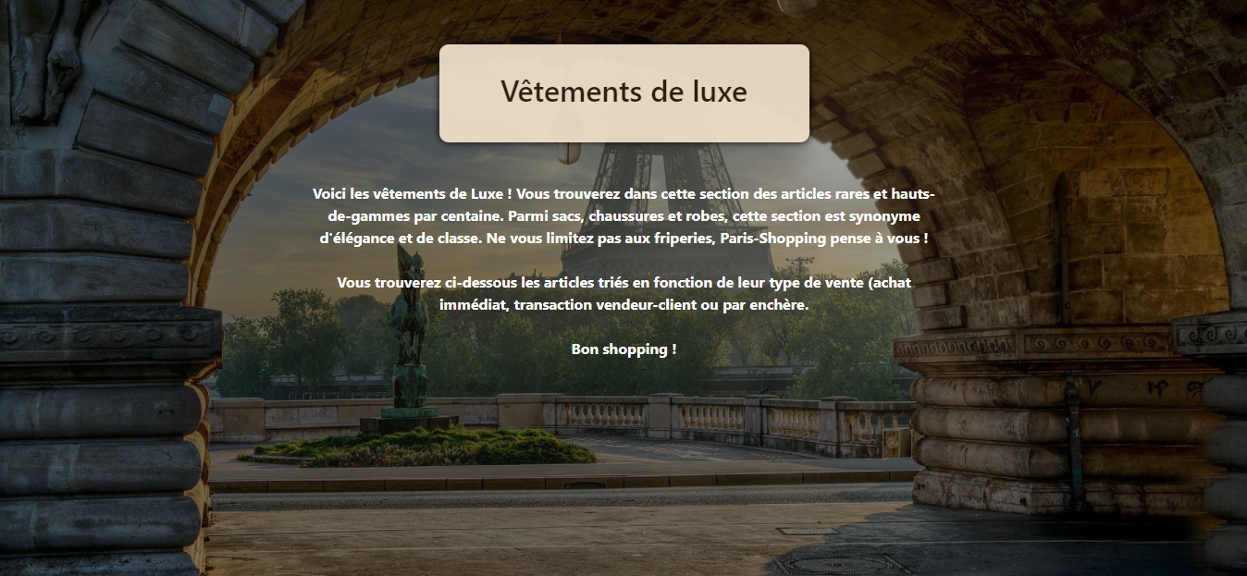
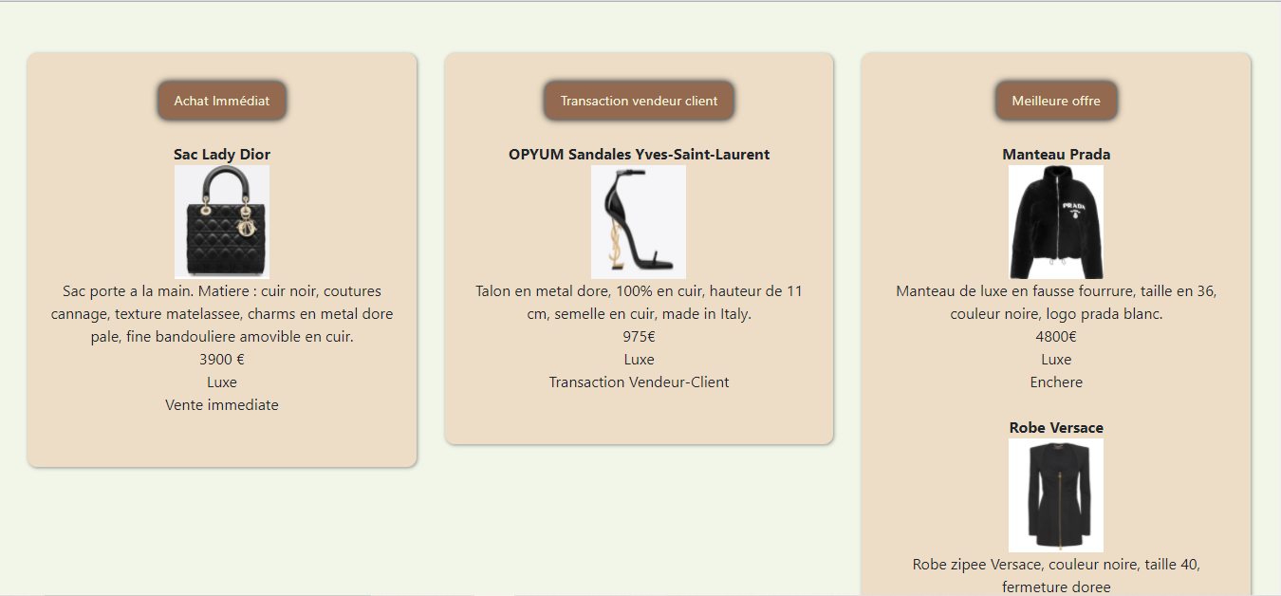
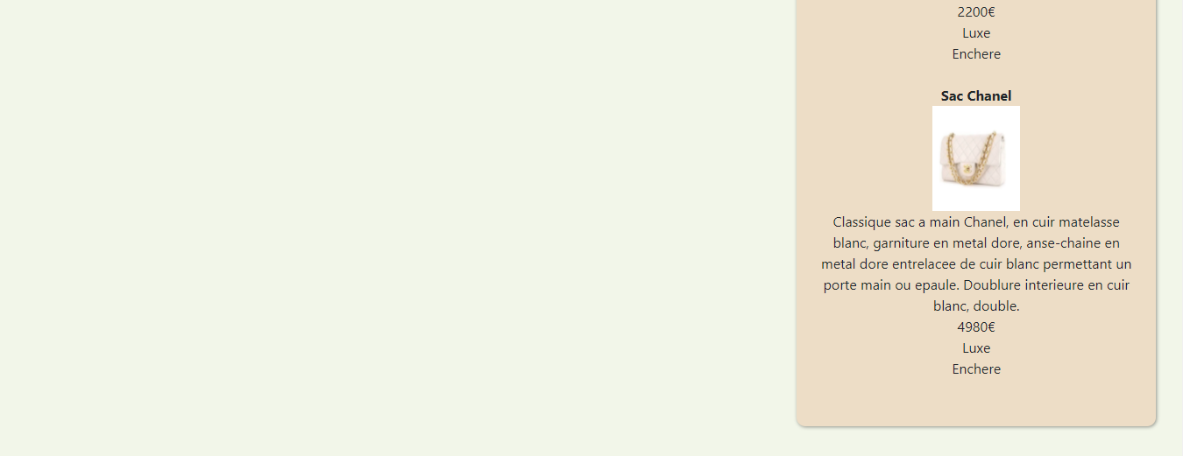
Pas de présentations des articles (Par catégorie luxe, régulier, friperie et par type d’achat Immédiat, enchère et transaction
header
Titre
Zone de texte
Bouton
Lien vers l’article
Article
carrousel
footer

Slide 4
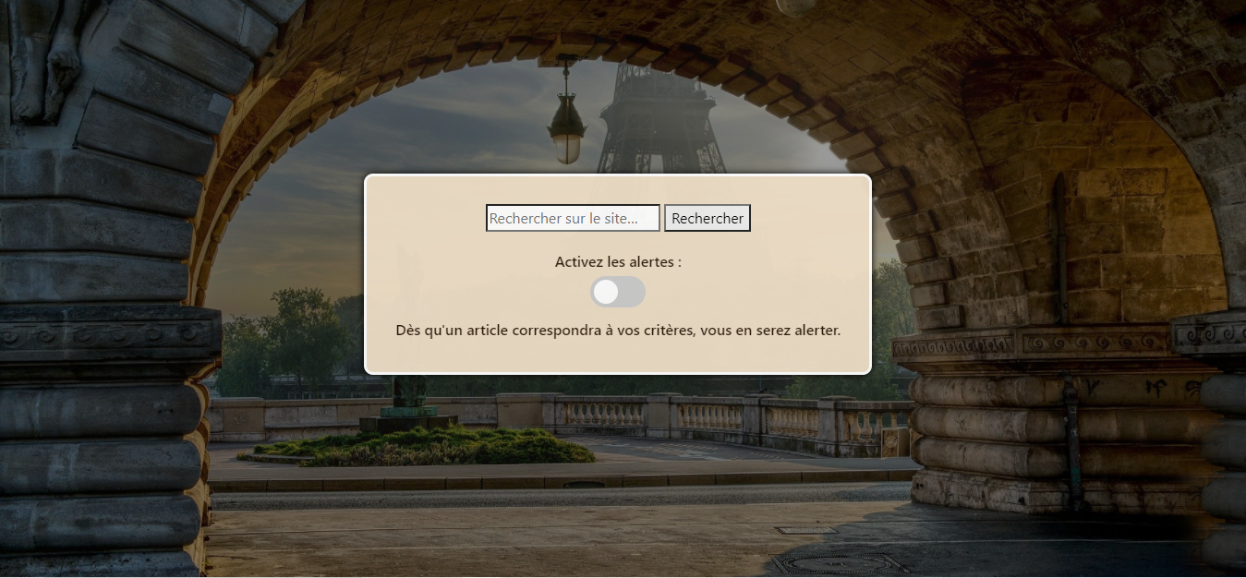
Notifications

Slide 5
Panier
Panier
Photos et description
Photos et description
Prix total
Bouton paiement

Slide 6
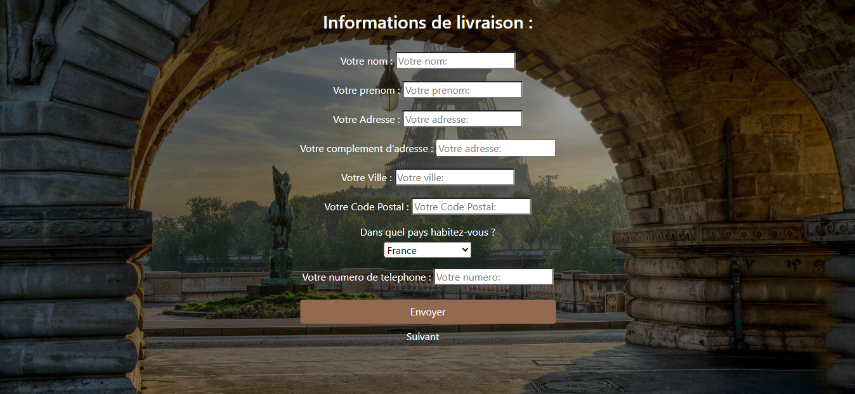
Livraison

Slide 7
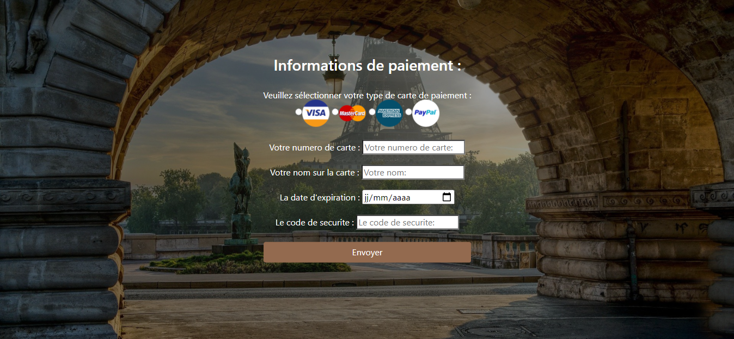
Paiement

Slide 8
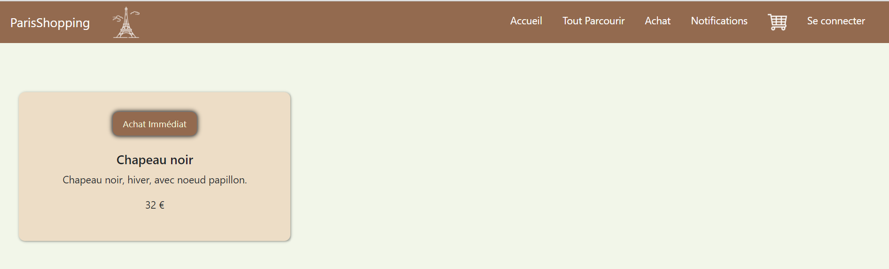
Article
photo
Mode de paiement
Bouton ajouter au panier

Slide 9
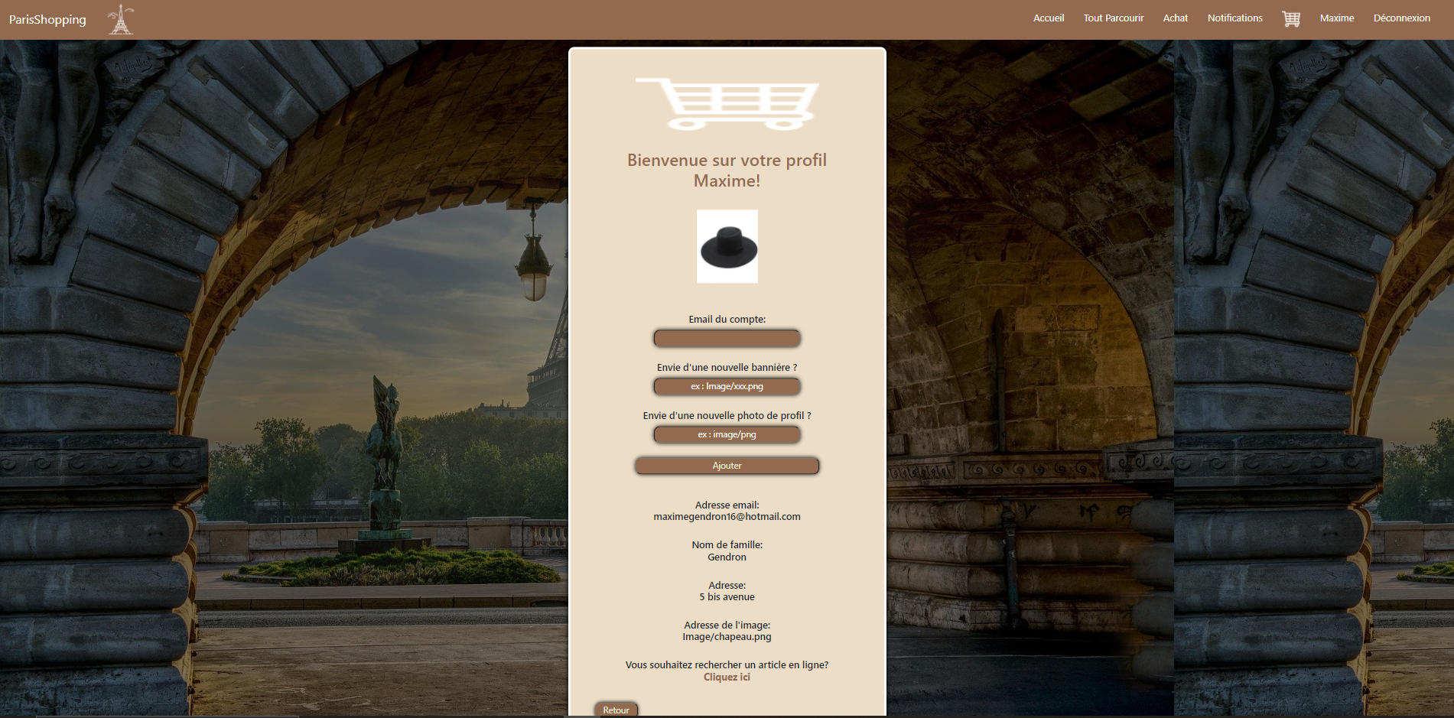
Compte client

Slide 10
Compte admin
photo
infos
Ajouter vendeur
Ajouter article
boutons
Supprimer vendeur

Slide 11
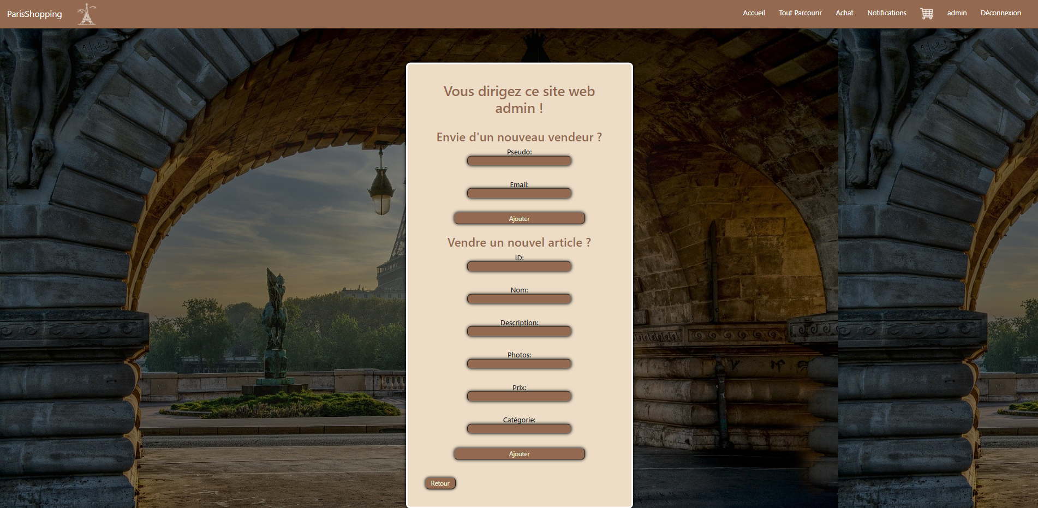
Action admin

Slide 12
Compte vendeur
photo
infos
Bouton
Ajouter article

Slide 13
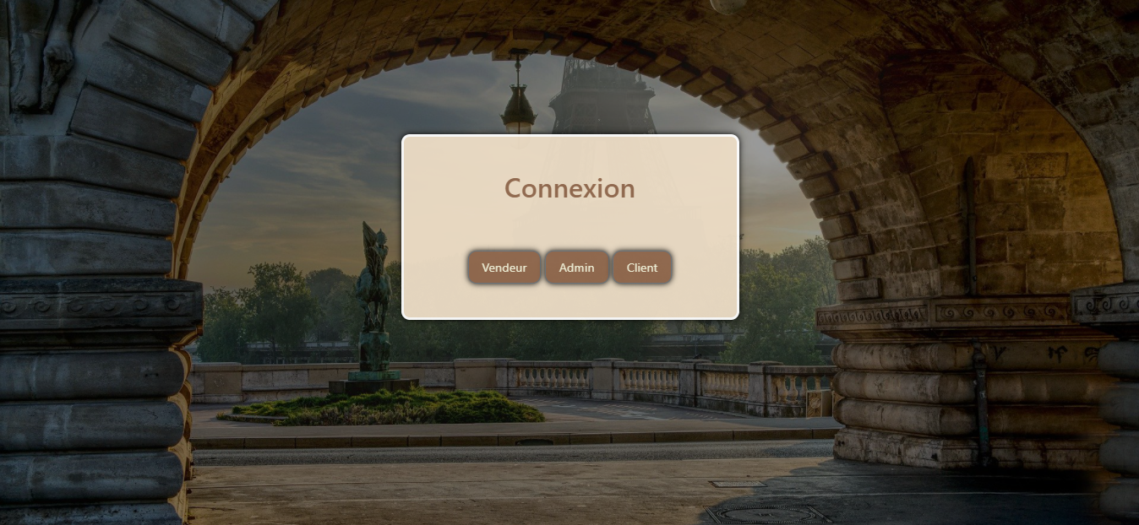
Pages Votrecompte

Slide 14
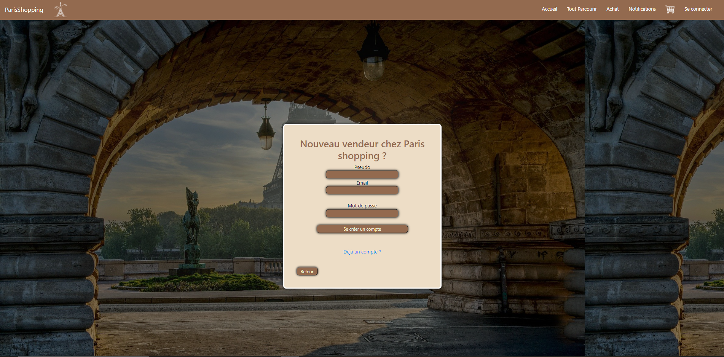
Pages d’inscription
Lien vers connexion

Slide 15
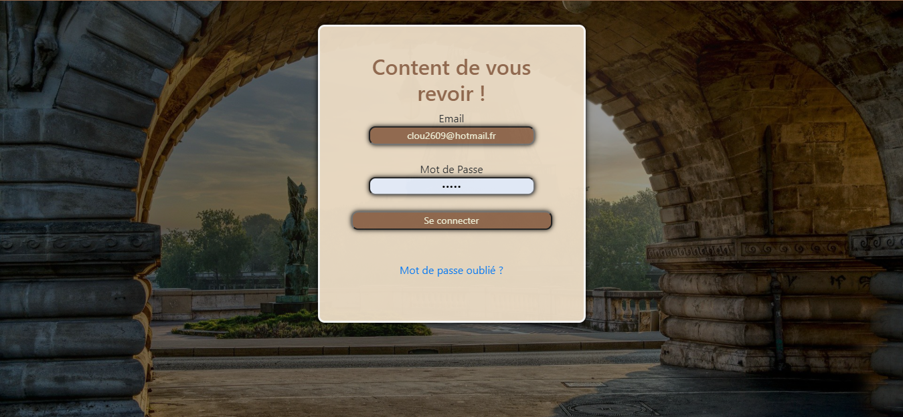
Pages de connexion
Lien vers Mot de passe oublié

Slide 16
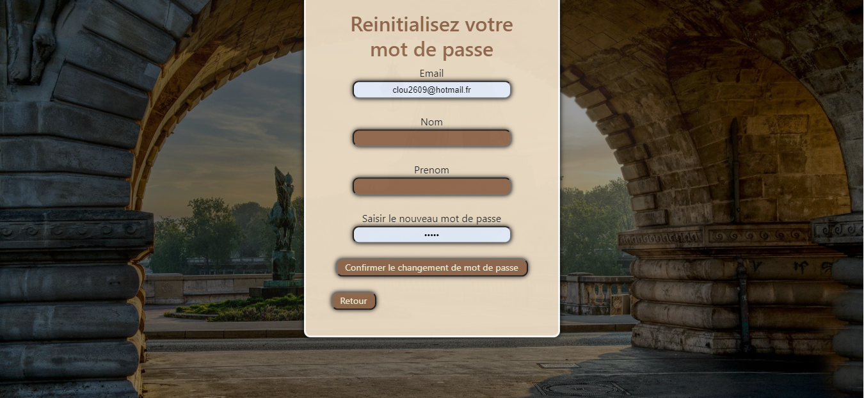
Page oubli de mdp
Bouton

Slide 17
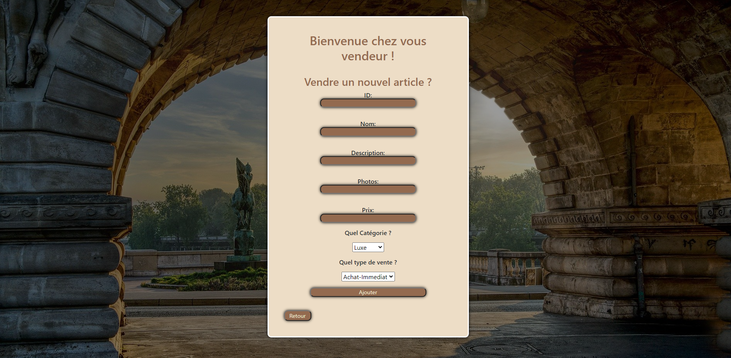
Page vente d’article
Bouton

